Slide 1
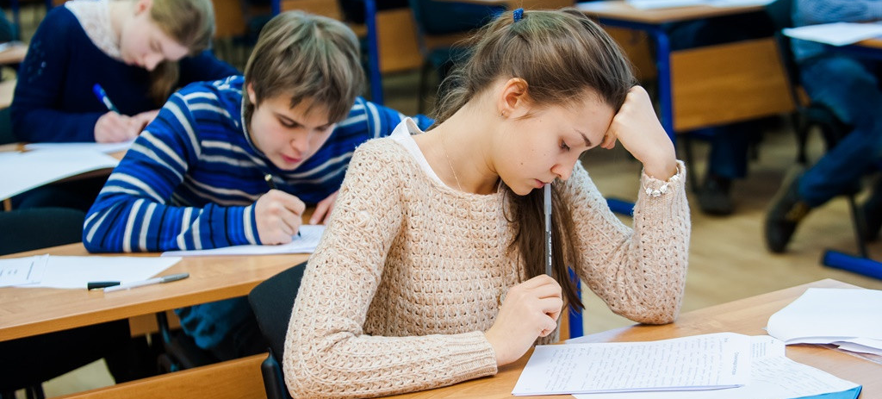
Об итогах школьного и муниципального этапов
Всероссийской олимпиады школьников
в 2021-2022 учебном году
Смирнова Мария Владимировна,
методист МАУ ИМЦ «Альтернатива»

Slide 2
ШКОЛЬНЫЙ ЭТАП
5082
Приказа Министерства просвещения РФ № 678 от 27.11.2020г. «Об утверждении Порядка проведения всероссийской олимпиады школьников»
Приказа Министерства просвещения РФ № 565 от 16.08.2021г. « О внесении изменения в приказ Министерства просвещения РФ от 27.11.2020г. №678 «Об утверждении Порядка проведения всероссийской олимпиады школьников»
Приказа Управления образования Администрации города Ижевска № 436 от 01.09.2021г. «О проведении школьного этапа всероссийской олимпиады школьников в 2021/2022 учебном году»
Приказа Министерства образования и науки УР №1433 от 31.08.2021 года «О графике проведения школьного этапа всероссийской олимпиады школьников в УР в 2021/2022 учебном году»
победителей
призеров
14 459
участника
60 381

Slide 3
НАЧАЛЬНАЯ ШКОЛА
2021-2022
4
класс
215 победителей
1020призеров
5954 участников
2020-2021
156 победителей
746 призеров
5 751 участника

Slide 4
ТОП-4 казенных
общеобразовательных организаций
358 участников
ГКОУ «Школа №47»
История, математика, русский язык, биология,
обществознание, физика, химия, география, литература, английский язык
ГКОУ «Школа №39»
Английский язык, биология, география, технология, история, литература, математика, ОБЖ, обществознание, русский язык, химия, физическая культура
153 участников
62 участника
ГКОУ «Школа-интернат №13»
Биология, география, история, математика, русский язык, обществознание, литература, английский язык

Slide 5
ДИНАМИКА
ШКОЛЬНЫЙ ЭТАП Всероссийской олимпиады школьников

Slide 6
МУНИЦИПАЛЬНЫЙ ЭТАП
Участники
Победители и призеры
Приказа Министерства просвещения РФ № 678 от 27.11.2020г. «Об утверждении Порядка проведения всероссийской олимпиады школьников»
Приказ Министерства образования и науки УР № 1730 от 12.10.2021 г. «О графике проведения муниципального этапа всероссийской олимпиады школьников в Удмуртской Республике в 2021-2022 учебном году»
Приказ Управления образования Администрации города Ижевска № 554 от 14.10.2021г. «О проведении муниципального этапа всероссийской олимпиады школьников в 2021-2022 учебном году»

Slide 7
МУНИЦИПАЛЬНЫЙ ЭТАП
Пункты проведения олимпиады
Французский язык МБОУ «Лингвистический лицей №25» | Физика МБОУ «СОШ №72» | Физическая культура МАОУ «СОШ №74» | Испанский язык МБОУ «Лингвистический лицей №25»
Биология МБОУ «СОШ №88» | Английский язык МБОУ ИЕГЛ «Школа-30» | Химия МБОУ «СОШ №8» | Математика МАОУ «Гимназия №56»
Право МБОУ «СОШ №91» | Экология МБОУ ИЕГЛ «Школа-30» | Информатика ГБОУ ЭМЛи №29 МБОУ «ГЮЛ №86» МБОУ ИЕГЛ «Школа – 30» МБОУ «СОШ №35» | Технология МБОУ «СОШ №89» МБОУ «СОШ №27»
Немецкий язык МБОУ «Лингвистический лицей №22» | История МБОУ «СОШ №35» | Астрономия МБОУ «СОШ №91» | Экономика ГБОУ ЭМЛи №29
Литература МБОУ «СОШ №16» | Обществознание МБОУ «СОШ №86» | Русский язык МБОУ «СОШ №5» | Китайский язык МБОУ «Лингвистический лицей №25»
География МБОУ «СОШ №58» | Искусство (мировая художественная культура) МБОУ «СОШ №70» | Основы безопасности жизнедеятельности МБОУ «СОШ №57» МБОУ «СОШ №59» | Итальянский язык МБОУ «Лингвистический лицей №25»

Slide 8
2021-2022 УЧЕБНЫЙ ГОД
Предмет | Уч-ки | Победители | Призеры
Математика | 275 | 21 | 95
Русский язык | 250 | 20 | 92
Обществознание | 267 | 21 | 98
Английский язык | 181 | 13 | 70
Биология | 253 | 20 | 94
География | 174 | 14 | 65
Литература | 222 | 17 | 81
История | 255 | 20 | 95
ОБЖ | 77 | 6 | 28
Технология | 117 | 11 | 40
Физическая культура | 201 | 16 | 72
Информатика | 260 | 20 | 70
Предмет | Уч-ки | Победители | Призеры
Физика | 259 | 17 | 76
Экология | 242 | 19 | 90
Химия | 141 | 12 | 51
Астрономия | 55 | 5 | 5
Право | 162 | 12 | 49
Немецкий язык | 81 | 7 | 29
Искусство (МХК) | 156 | 11 | 58
Французский язык | 59 | 4 | 20
Экономика | 123 | 10 | 35
Испанский язык | 24 | 2 | 9
Китайский язык | 15 | 2 | 5
Итальянский язык | 2 | 1 | 0
301
победителей
1327
призера
3852
участников
42,6%
результативность

Slide 9
МУНИЦИПАЛЬНЫЙ ЭТАП

Slide 10
МУНИЦИПАЛЬНЫЙ ЭТАП

Slide 11
МУНИЦИПАЛЬНЫЙ ЭТАП

Slide 12
Общеобразовательные организации, в которых есть победители МЭ ВсОШ
МУНИЦИПАЛЬНЫЙ ЭТАП
АМОУ «Гуманитарный лицей» | МБОУ «СОШ №16» | МБОУ «СОШ №57»
БОУ УР «Столичный лицей» | МБОУ «СОШ №5» | МБОУ «СОШ №58»
БОУ УР УГНГ им. Кузебая Герда | МБОУ «Лингвистический лицей №22 им. А.С. Пушкина» | МБОУ «СОШ №68»
ГБОУ УР «Лицей №14» | МБОУ «СОШ №20» | МБОУ «СОШ №70»
ГБОУ УР «Лицей №41» | МБОУ «СОШ №27» | МБОУ «СОШ №80»
ГБОУ УР ЭМЛи №29 | МБОУ «СОШ №31» | МБОУ «СОШ №81»
МАОУ «Гимназия №56» | МБОУ «СОШ №32» | МБОУ «СОШ №87»
МАОУ «Лицей №25» | МБОУ «СОШ №35» | МБОУ «СОШ №89»
МАОУ «СОШ №74» | МБОУ «СОШ №40» | МБОУ «СОШ №90»
МБОУ №76 «ШБ» | МБОУ «СОШ №42» | МБОУ «СОШ №91»
МБОУ «Гимназия №83» | МБОУ «СОШ №48» | МБОУ «СЭЛ №45»
МБОУ «ГЮЛ №86» | МБОУ «СОШ №50» | МБОУ «ХЭЛ №98»
МБОУ ИЕГЛ «Школа-30» | МБОУ «СОШ №52» | Школа Гармония
МБОУ «ИT-лицей №24» | МБОУ «СОШ №53»

Slide 13
МУНИЦИПАЛЬНЫЙ ЭТАП
ТОП-5
образовательных организации повышенного уровня
66%
результативность
61%
результативность
60,3 %
результативность
49,6%
результативность
57,5 %
результативность

Slide 14
Муниципальный этап
153 балла
81 балл
67 баллов
ТОП-10
образовательных
Организаций с углубленным изучением предметов
47,1 % результативность
32,8 % результативность
42,6 % результативность
64 балла
47 баллов
38 баллов
*∑ баллов определялось
по формуле =
(кол-во участников х1) + (кол-во призеров х2) +
(кол-во победителей х3)
36,2 % результативность
56,7 % результативность
26,7 % результативность
33 балла
27 баллов
27 баллов
20 баллов
26,9% результативность
17,4 % результативность
28,6 % результативность
25 % результативность

Slide 15
Муниципальный этап
145 баллов
98 баллов
96 баллов
ТОП-10
Средних общеобразовательных организаций
52,6 % результативность
32,4 % результативность
23,1 % результативность
75 баллов
74 балла
72 балла
*∑ баллов определялось
по формуле =
(кол-во участников х1) + (кол-во призеров х2) +
(кол-во победителей х3)
31,6 % результативность
48 % результативность
22 % результативность
70 баллов
69 баллов
65 баллов
53 балла
45,8 % результативность
30,2 % результативность
18,2 % результативность
23,3 % результативность

Slide 16
Победители муниципального этапа по нескольким предметам
ФИ победителя | класс | предметы | Образовательная организация
Авдеева Ульяна | 8 | право, обществознание | ГБОУ УР "ЭМЛи №29"
Королева Анастасия | 8 | физика, русский язык, математика | ГБОУ УР "ЭМЛи №29"
Кривов Георгий | 8 | информатика, математика, экономика | ГБОУ УР "ЭМЛи №29"
Курдюкова Анна | 9 | искусство (МХК), русский язык | ГБОУ УР "ЭМЛи №29"
Лихачев Алексей | 10 | экономика, информатика | ГБОУ УР "ЭМЛи №29"
Мосолов Владислав | 8 | немецкий язык, информатика | ГБОУ УР "ЭМЛи №29"
Некрасова Дарья | 10 | информатика, математика | ГБОУ УР "ЭМЛи №29"
Немтинов Михаил | 9 | право, обществознание | ГБОУ УР "ЭМЛи №29"
Осипова Дилия | 9 | литература, русский язык | ГБОУ УР "ЭМЛи №29"
Плеханов Илья | 8 | право, обществознание | ГБОУ УР "ЭМЛи №29"
Полищук Мария | 11 | история, математика | ГБОУ УР "ЭМЛи №29"
Фуреев Роман | 7 | немецкий язык, английский язык | ГБОУ УР "ЭМЛи №29"
Афанасьев Вячеслав | 8 | биология, экология, математика | ГБОУ УР «Лицей №41»
Бабушкин Илья | 7 | география, экология, история | ГБОУ УР «Лицей №41»
Борцов Евгений | 10 | география, информатика | ГБОУ УР «Лицей №41»
Килин Андрей | 10 | физика, информатика | ГБОУ УР «Лицей №41»
Кудрявцева Анна | 8 | биология, экология | ГБОУ УР «Лицей №41»
Рыбина Софья | 7 | биология, математика | ГБОУ УР «Лицей №41»
Савинов Лев | 9 | биология, химия | ГБОУ УР «Лицей №41»
Стрелков Платон | 11 | история, русский язык | ГБОУ УР «Лицей №41»

Slide 17
Победители муниципального этапа по нескольким предметам
ФИ победителя | класс | предметы | Образовательная организация
Баранова Юлия | 9 | физика, математика | МБОУ «ИЕГЛ «Школа-30»
Бессонницына Анастасия | 8 | химия, биология | МБОУ «ИЕГЛ «Школа-30»
Июдина Варвара | 11 | право, обществознание | МБОУ «ИЕГЛ «Школа-30»
Корнилов Дмитрий | 10 | история, искусство (МХК) | МБОУ «ИЕГЛ «Школа-30»
Харанжевский Виктор | 9 | физика, астрономия | МБОУ «ИЕГЛ «Школа-30»
Михайлова Дарья | 10 | французский язык, биология, экология | МАОУ «ЛИЦЕЙ №25»
Яппаров Василь | 9 | биология, география | МАОУ «ЛИЦЕЙ №25»
Невоструев Тимур | 9 | биология, химия | МБОУ "СОШ №32"
Романенко Анастасия | 7 | биология, экология | МБОУ "СОШ №32"
Дмитриева Анна | 10 | право, обществознание | МАОУ "Гимназия №56"
Овчаренко Софья | 9 | литература, история, химия | МБОУ «СОШ №16»
Зорин Дмитрий | 11 | информатика, математика | МБОУ «СОШ №50»
Стерхова Екатерина | 10 | русский язык, технология | МБОУ «СОШ №89»
Григорьев Матвей | 8 | физика, информатика, математика, астрономия | МБОУ «СОШ №91 имени Надежды Курченко»
Новоселова Дарья | 11 | право, обществознание | МБОУ «СЭЛ №45»
Ризванов Тимур | 10 | химия, астрономия | ГБОУ УР «Лицей №14»

Slide 18
МУНИЦИПАЛЬНЫЙ ЭТАП
В ТОП-5 высоких показателей качества выступления обучающихся вошли следующие общеобразовательные предметы:
- «Физическая культура» - 95,02%;
- «Технология, техника и техническое творчество» - 83,08%;
- «Технология, культура дома и дизайн» - 80,77%;
- «Русский язык» - 51,20%
- «Итальянский язык» -50,00%.

Slide 19
МУНИЦИПАЛЬНЫЙ ЭТАП
В числе предметов с самыми низкими качественными результатами оказались:
- «Астрономия» - 10,91%;
- «История» - 11,76%;
- «Химия» - 14,89%;
- «Испанский язык» - 16,67 %;
- «Физика» - 17,37 %.

Slide 20
МУНИЦИПАЛЬНЫЙ ЭТАП
ШКОЛЬНЫЙ
этап
Результативность
Результативность
МУНИЦИПАЛЬНЫЙ
этап
2021-2022
2020-2021
2021-2022
2020-2021
42,3%
43,7%
32,4%
31,6%
Призеры
Победители
Призеры
Победители
Участники
Образовательные
организации
Участники
Образовательные
организации

Slide 21
ИЗМЕНЕНИЯ
В 2021-2022 УЧЕБНОМ ГОДУ
1
Разработана организационно-технологическая модель проведения школьного и муниципального этапов всероссийской олимпиады школьников в 2021-2022 учебном году
2
Общественное наблюдение при проведении школьного и муниципального этапов ВсОШ по каждому общеобразовательному предмету, при проверке олимпиадных работ, при рассмотрении апелляций

Slide 22
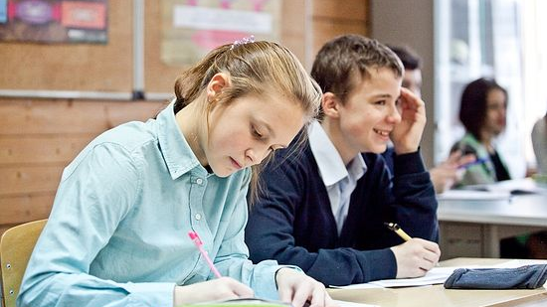
Спасибо за внимание!

